Slide 1



Slide 2




Slide 3
Almas Desavindas
Jorge Humberto
Santa-Iria-de Azóia-02/01/2011

Slide 4
Tenho tantas almas,
que, no descrer,
são montanhas a aparecer,
vãs e inúteis – sensações,
que a Razão desconhece,
e no mar permanece.

Slide 5


Slide 6
Bóiam águas calmas,
nos fúteis pensamentos…
perdidos remos e alentos,
vagando águas, outros olhos –
que nos meus, não têm porquê,
como um haver, de nem sei quê.

Slide 7
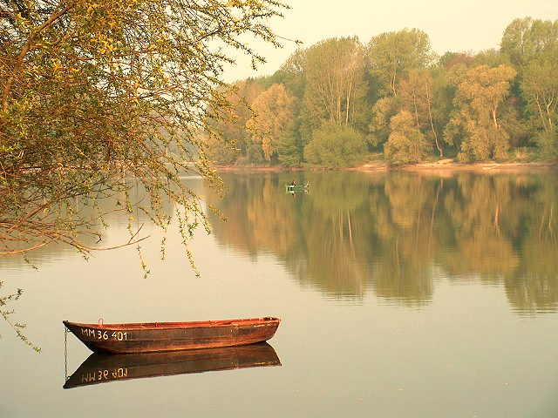

Slide 8
E da montanha, a descer,
só um nevoeiro se vê,
nado ou posto, como nem quê –
como estas almas, que me assaltam,
num redemoinho, de momentos,
cobrindo-os, de
ventos.

Slide 9
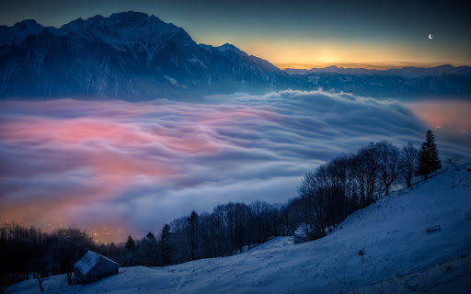
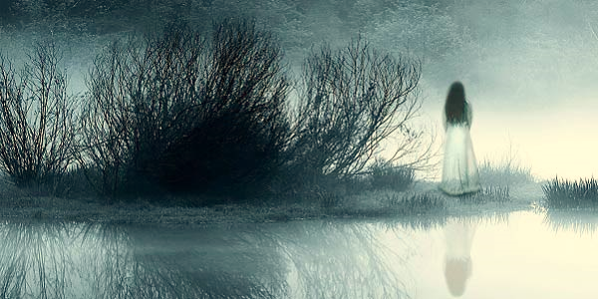

Slide 10
Minhas almas desavindas,
são como esses ventos,
insistem nos pensamentos,
que de haver, já o eram –
assim um arado, na pedra,
onde alma alguma, medra…

Slide 11
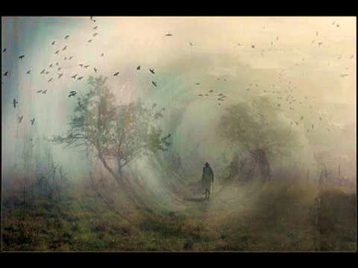

Slide 12


Slide 13
Imagens: Internet e Acervo Pessoal
Texto: Jorge Humberto
Blog do Poeta: http://jorgehumbertopoesia.blogspot.com/
Música: Story of My Life(The Piano Guys)
http://www.sergrasan.com.br/cleoslides
Canal no Youtube:
http://www.youtube.com/c/CleoniceMenegattGoelzer
Criação, Formatação e Edição:
Cléo Menegatt
cmenegatt2016@gmail.com

